Slide 1
Construirea Grafurilor Orientate din Grade de Intrare și Ieșire
Algoritmi Fundamentali
Profesor: Dumitran Marius Adrian
Student: Popescu Iulia Maria

Slide 2

Teorema Havel-Hakimi (pentru grafuri neorientate)
O secvență de grade:
a = (d1, d2, ..., dn) cu d1​≥d2​≥⋯≥dn și d1 ≤ n-1
se numește secvență grafică (adică există un graf neorientat simplu cu n noduri și aceste grade) dacă și numai dacă secvența:
b = (d2-1, ..., dd1+1 -1, dd1+2, ..., dn) este grafică

Slide 3

Algoritmul Havel-Hakimi (pentru grafuri neorientate)
Dacă d1 + d2 + ... + dn este număr impar sau există în secvența a un di > n-1, atunci NE OPRIM => secvența nu e grafică!!!
Apoi, cât timp a conține valori nenule executăm:
  alege dk, cel mai mare număr din secvența a
  elimină dk din a
  fie di1,…, dik cele mai mari dk numere din a (rămase după eliminarea anterioară)
  pentru j∈{i1,…,idk} execută:
  - adaugă muchia xkxj la G
  - înlocuiește dj în secvența a cu dj−1
  - dacă dj−1<0 atunci NE OPRIM => secvența nu e grafică!!
  OBSERVAȚIE:
  Este util ca pe parcursul algoritmului secvența să fie ordonată descrescător!

Slide 4
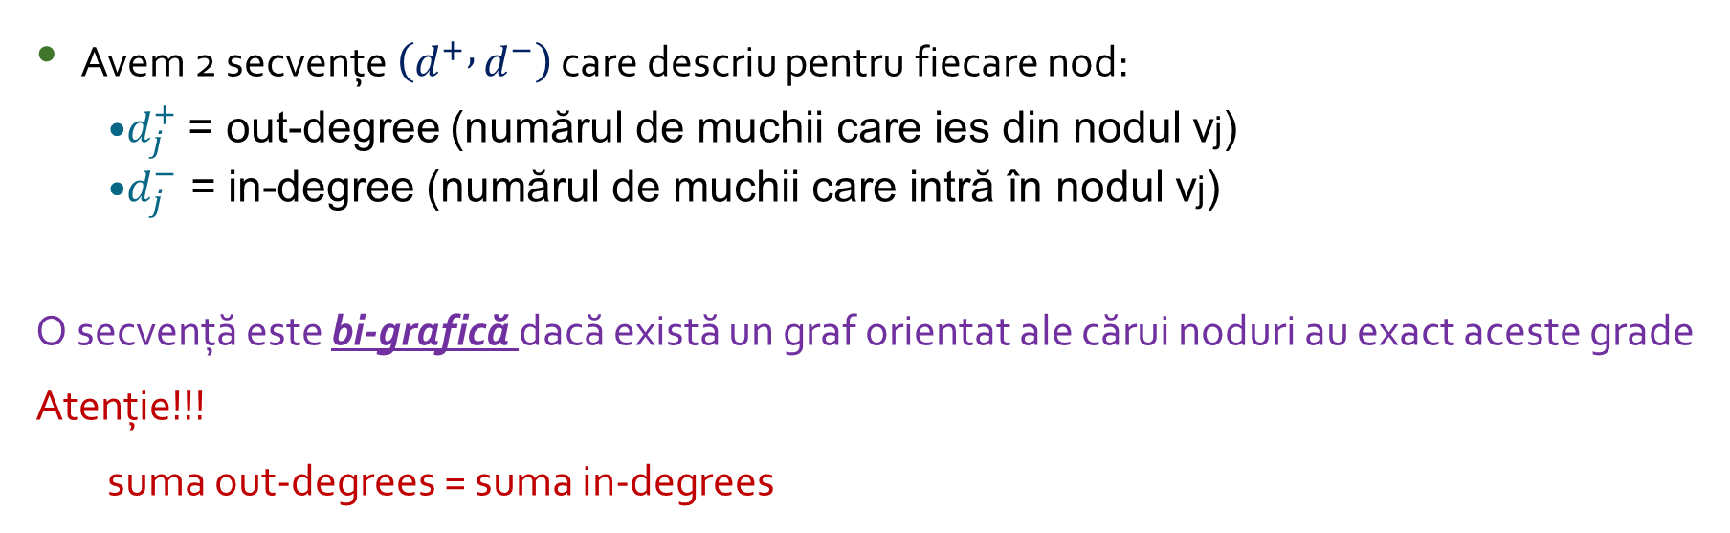
Adaptare pentru grafuri orientate
Avem 2 secvențe $\left(d^{+} , d^{−}\right)$ care descriu pentru fiecare nod:
  $d_{j}^{+}$= out-degree (numărul de muchii care ies din nodul vj)
  $d_{j}^{−}$ = in-degree (numărul de muchii care intră în nodul vj)
O secvență este bi-grafică dacă există un graf orientat ale cărui noduri au exact aceste grade
Atenție!!!
suma out-degrees = suma in-degrees

Slide 5
Adaptare pentru grafuri orientate
O secvență bi-grafică este în normal order dacă:
  Secvența de in-degrees este ordonată descrescător
  Dacă două noduri au același in-degree, le ordonăm după out-degree descrescător
  Ultimul nod vn nu are restricție de ordonare

Slide 6
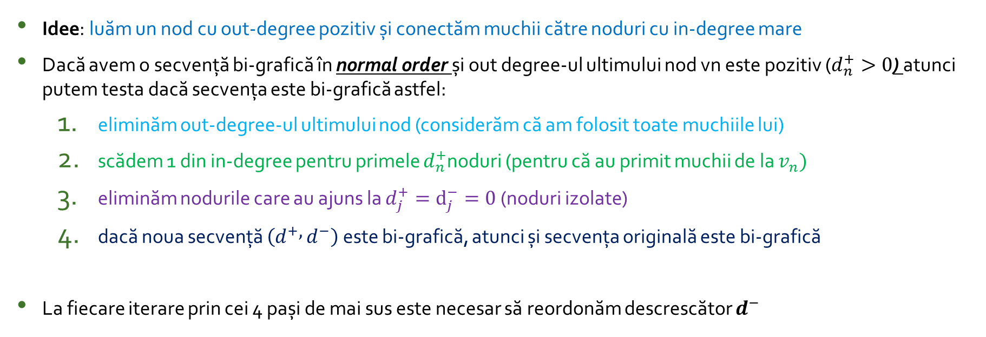
Adaptare pentru grafuri orientate
Idee: luăm un nod cu out-degree pozitiv și conectăm muchii către noduri cu in-degree mare
Dacă avem o secvență bi-grafică în normal order și out degree-ul ultimului nod vn este pozitiv ($d_{n}^{+}>0$) atunci putem testa dacă secvența este bi-grafică astfel:
  eliminăm out-degree-ul ultimului nod (considerăm că am folosit toate muchiile lui)
  scădem 1 din in-degree pentru primele $d_{n}^{+}$noduri (pentru că au primit muchii de la $v_{n})$
  eliminăm nodurile care au ajuns la $d_{j}^{+}=d_{j}^{−}=0$ (noduri izolate)
  dacă noua secvență $\left(d^{+} , d^{−}\right)$ este bi-grafică, atunci și secvența originală este bi-grafică
La fiecare iterare prin cei 4 pași de mai sus este necesar să reordonăm descrescător $d^{−}$

Slide 7
Bibliografie
Dumitran Marius Adrian, Curs: Algoritmi Fundamentali, anul universitar 2025–2026, Universitatea din București, Facultatea de Matematică și Informatică, Note de curs
„A Simple Havel–Hakimi Type Algorithm to Realize Graphical Degree Sequences of Directed Graphs” — P. L. Erdős, I. Miklós, Z. Toroczkai (2010)
https://d3gt.com/unit.html?havel-hakimi

